Slide 1
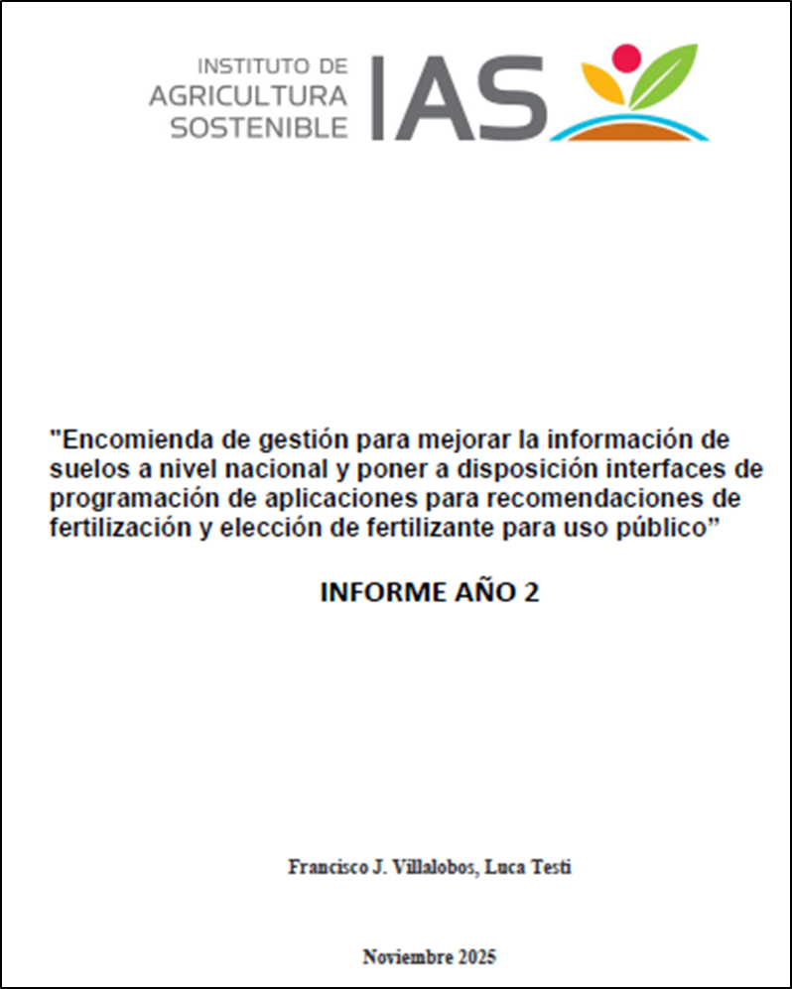
Cambios previstos en la API de Balance de Nutrientes (Fertilicalc)
Cambios internos en el algoritmo (problema en la reproducibilidad de los cálculos ante nuevas versiones)
N en leñosos (residuos)
Cambios en el cálculo de necesidades de P y K (NO AFECTAN A LA ESTRATEGIA DE MANTENIMIENTO)
Estimación de valores umbrales de P de Olsen
Límites de dosis de acumulación
Nueva API de Cálculo de pérdidas de N por lixiviación y volatilización
Nueva API de Fertirriego
LOS CAMBIOS NO AFECTAN A LOS DESARROLLADORES (SI NO INCORPORAN LAS NUEVAS API) PERO SÍ A LOS RESULTADOS DEL BALANCE

Slide 2
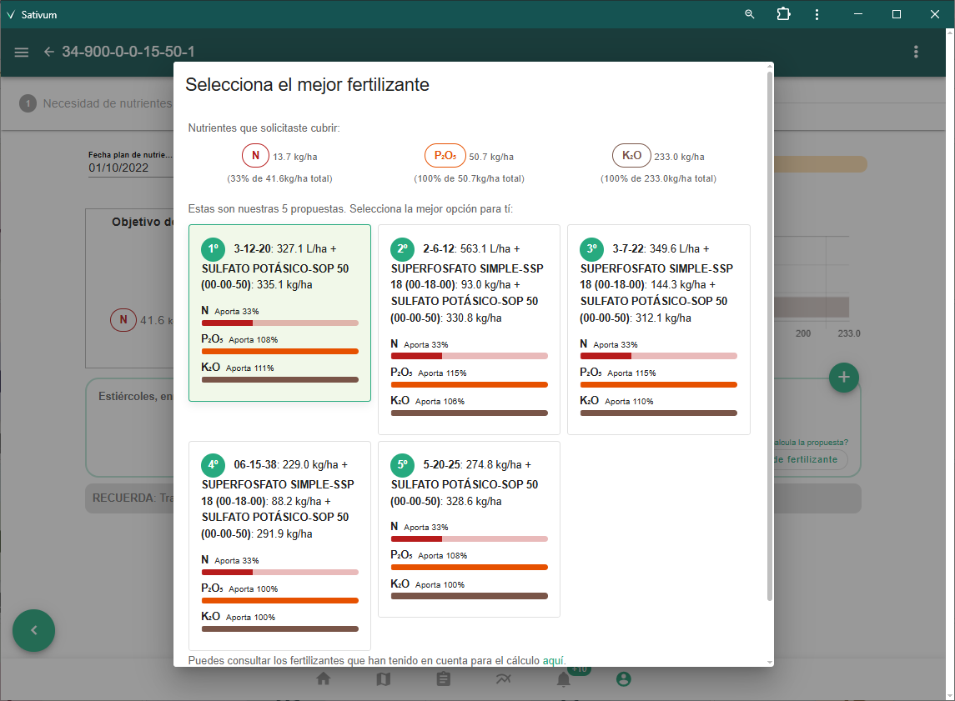
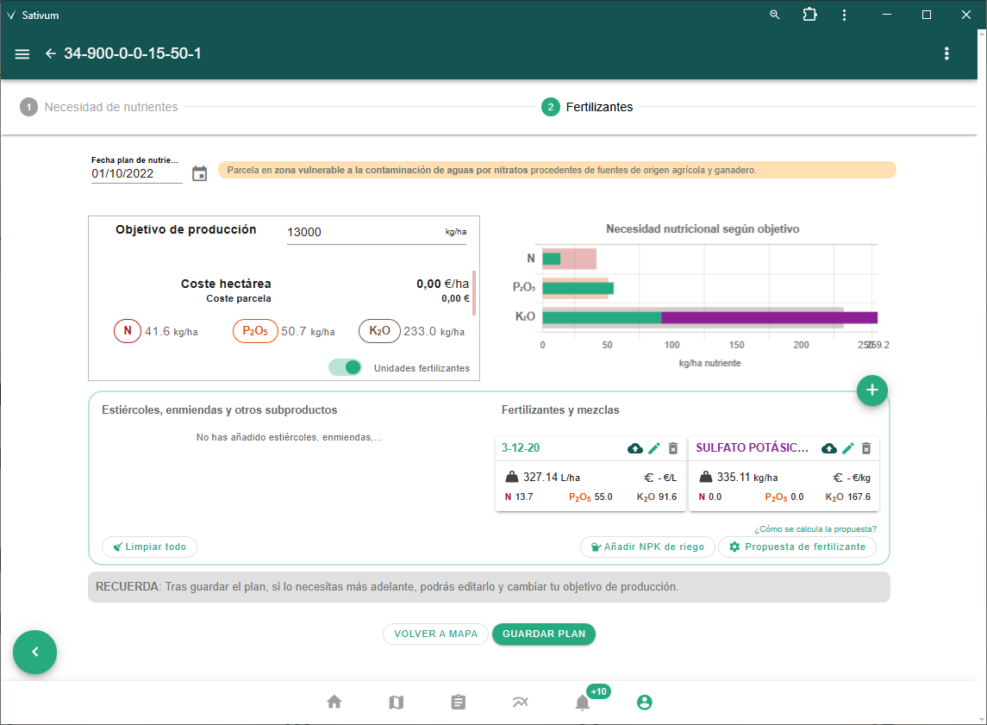
Plan de abonado de SATIVUM
95% está en las API
5% está en frontal

Slide 3
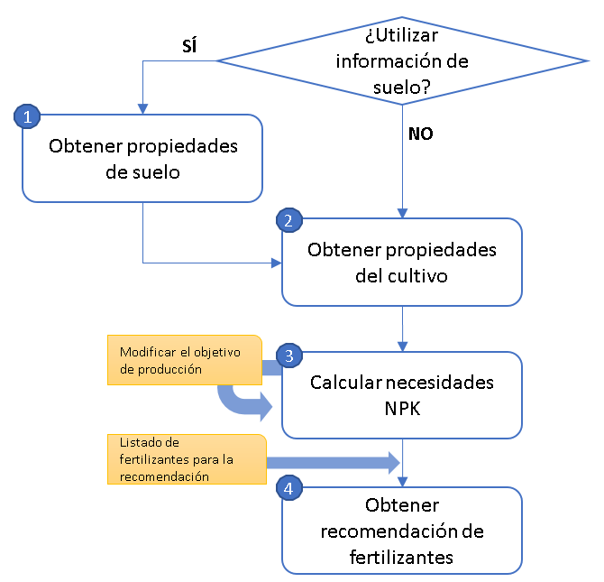
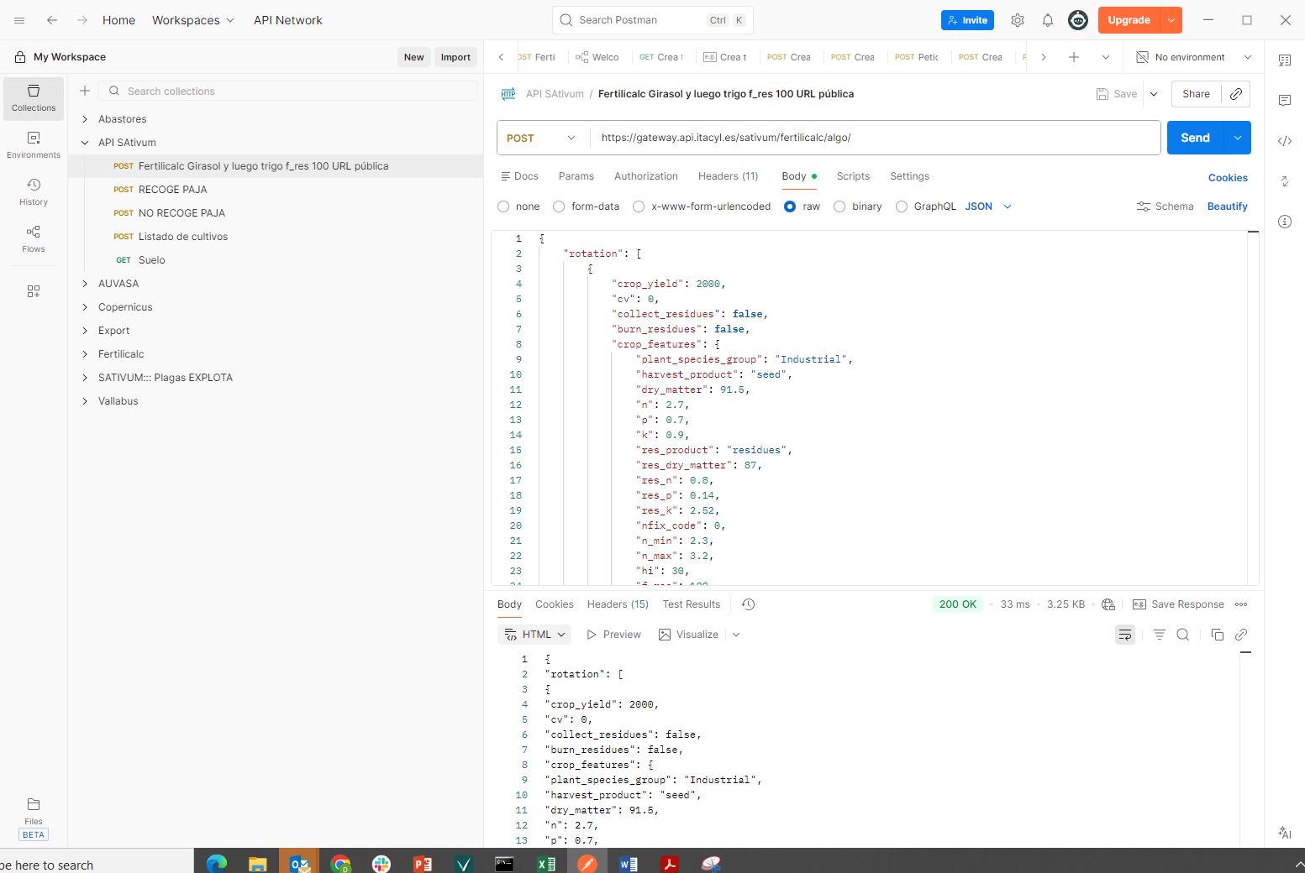

Tipos de Integración de la API de SATIVUM en aplicaciones de terceros
Completa (balance)
Solo parámetros de cultivos
Solo parámetros de suelo
Solo listado de fertilizantes

